Slide 2
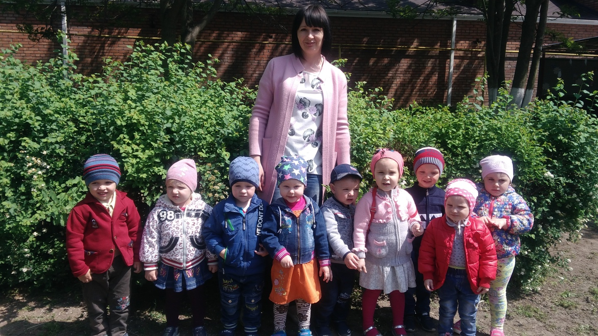
НАШ ДЕВИЗ:
Мы жемчужинками зовемся,
Все мы драгоценные!
Если за руки возьмемся,
Будем ожерельем мы.
Чтоб доставить радость мамам
Очень мы стараемся!
Так мы быстро подрастем ,
Сами удивляемся!

Slide 3
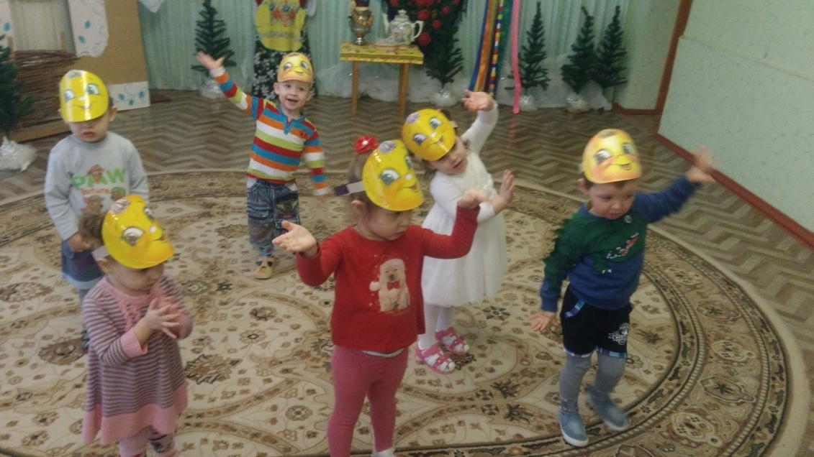
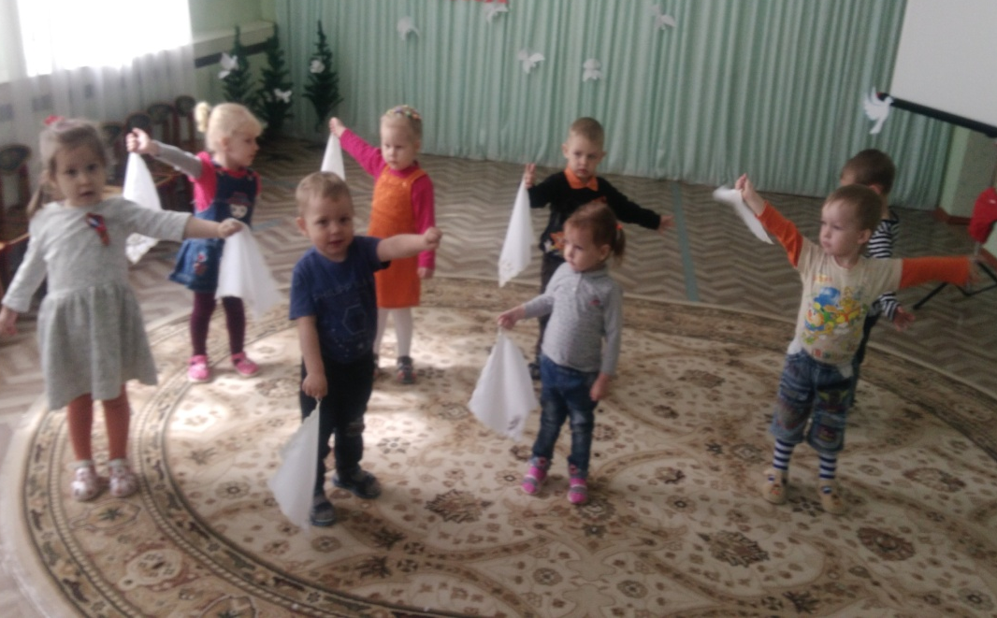
Рано утром на рассвете
В группу нашу входят дети,
Начинается зарядка:
Рассчитайся по –порядку!

Slide 4
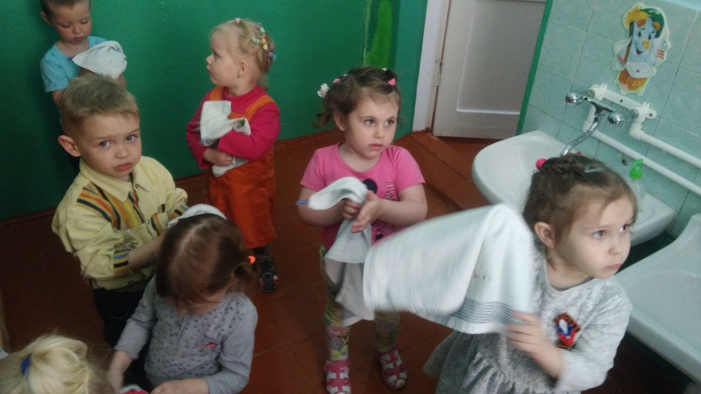
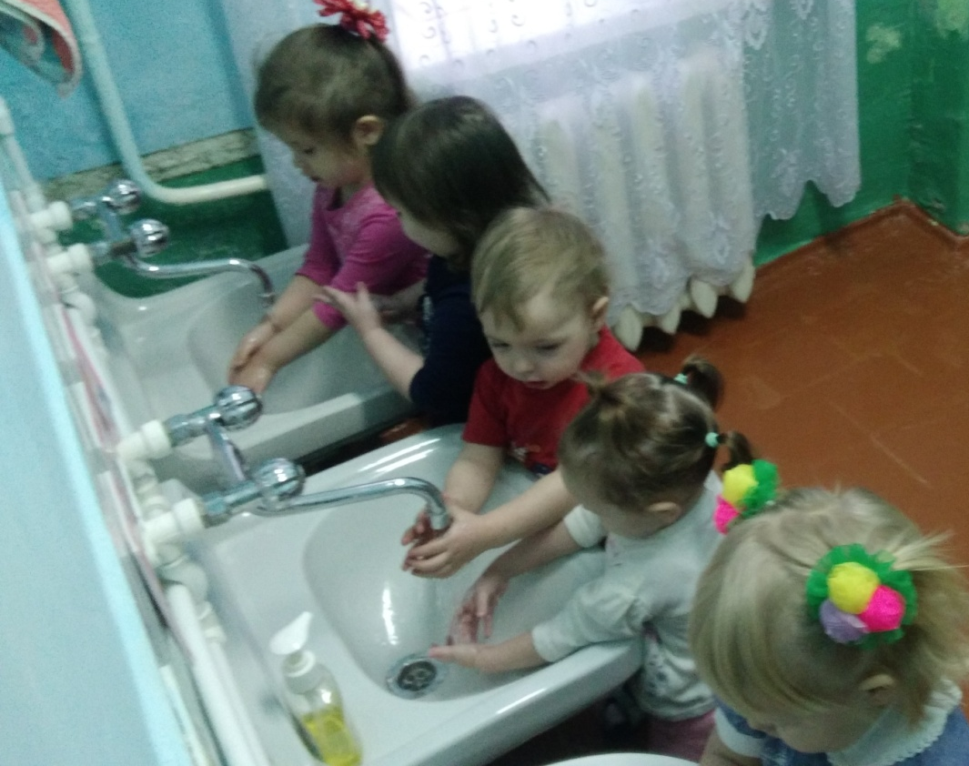
Умываемся мы быстро,
Вытираемся мы чисто,
Мы опрятны, аккуратны,
Всем смотреть на нас приятно!

Slide 5
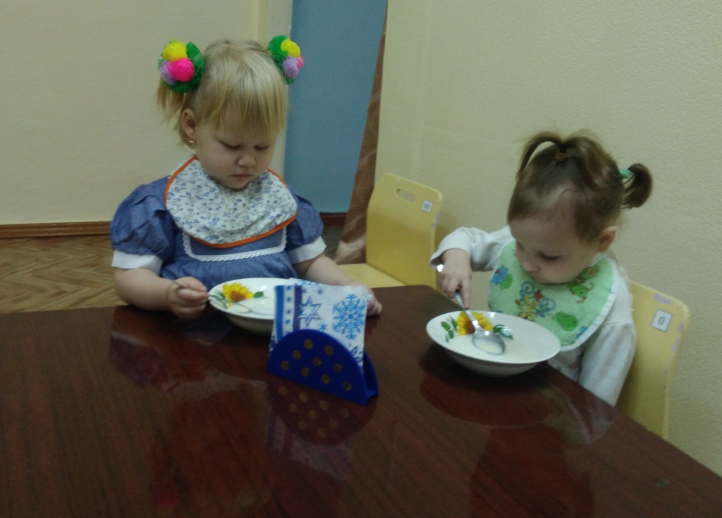
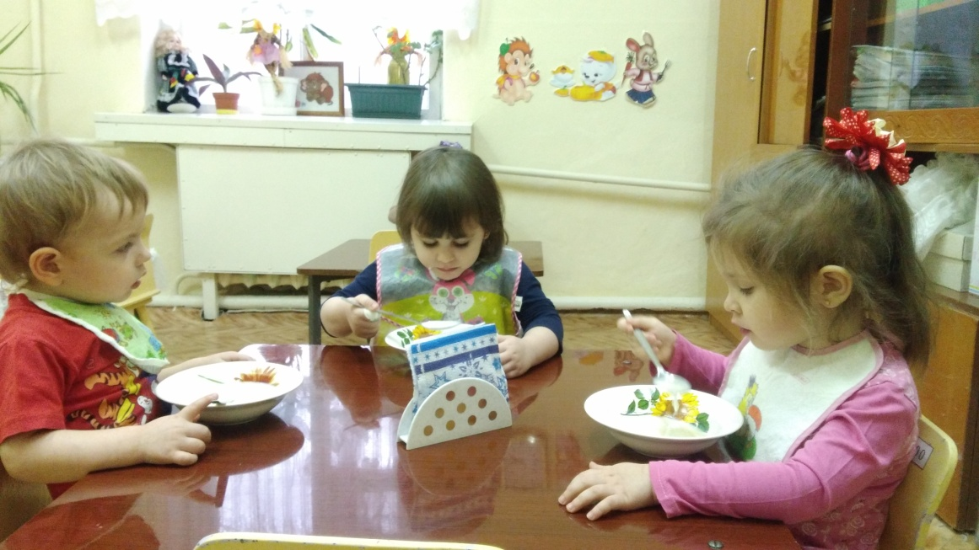
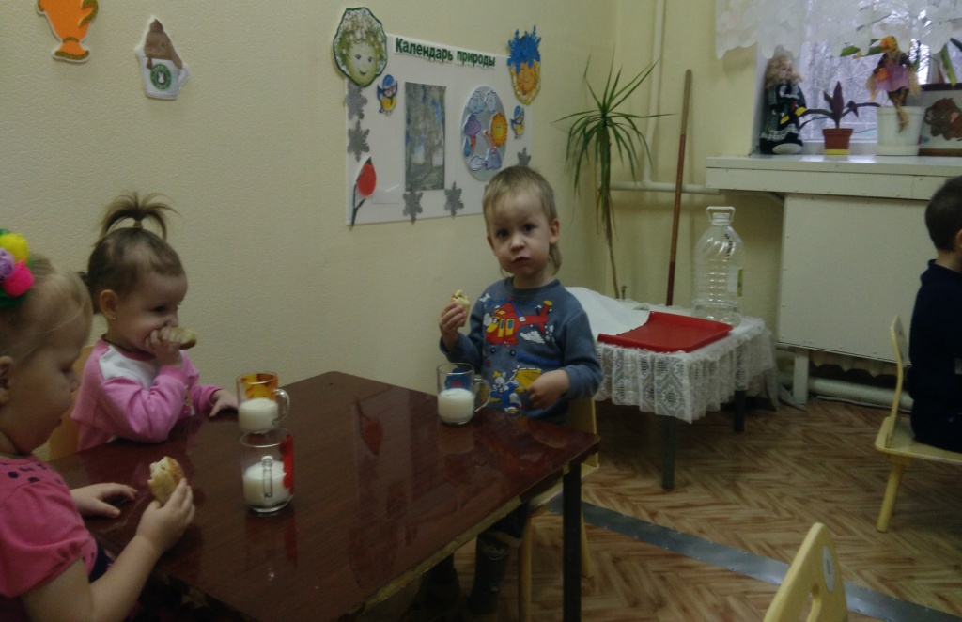
Меня кормили с ложки,
Но я подрос немножко.
Смотрите-ка скорее
Я кушать сам умею!

Slide 6
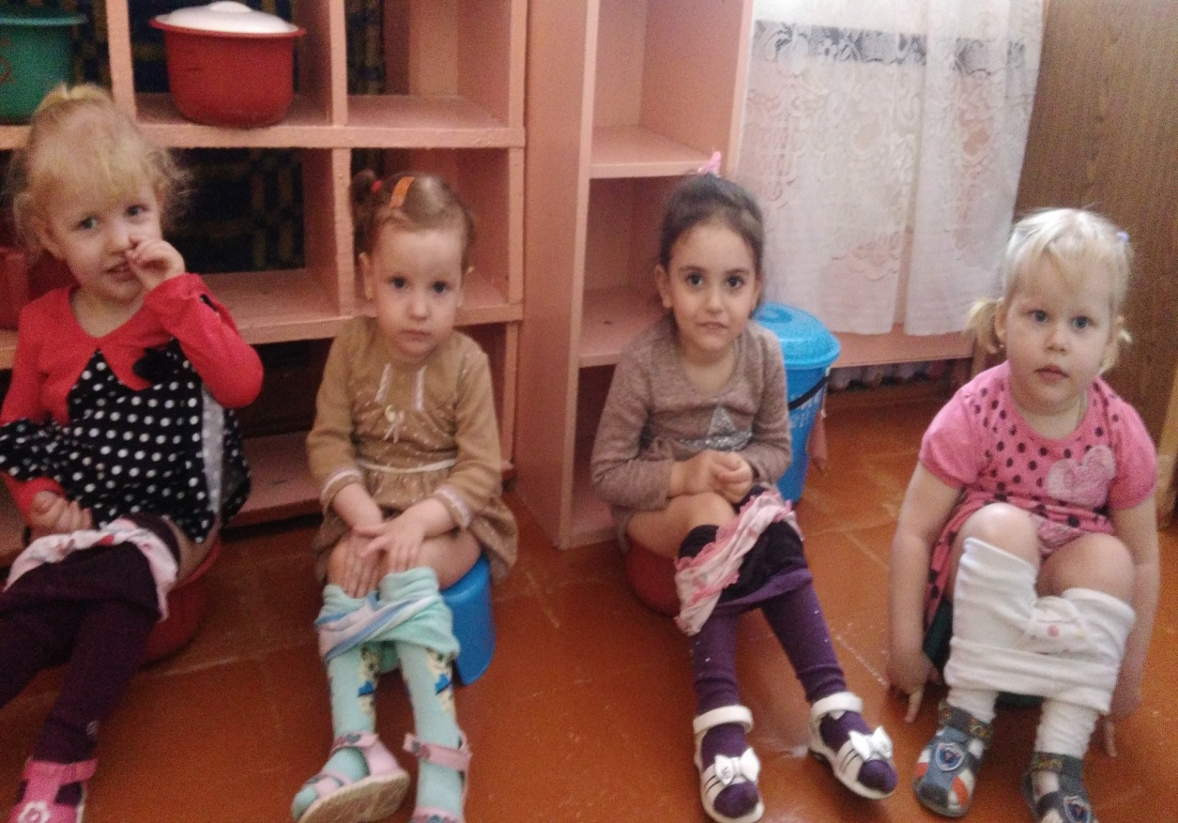
Мы поели, мы попили
Про него чуть не забыли!
Мы все сделаем, как надо
Мама будет очень рада!

Slide 7
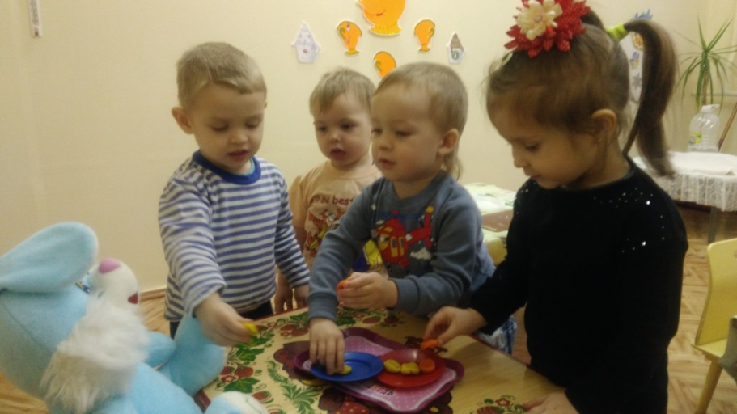
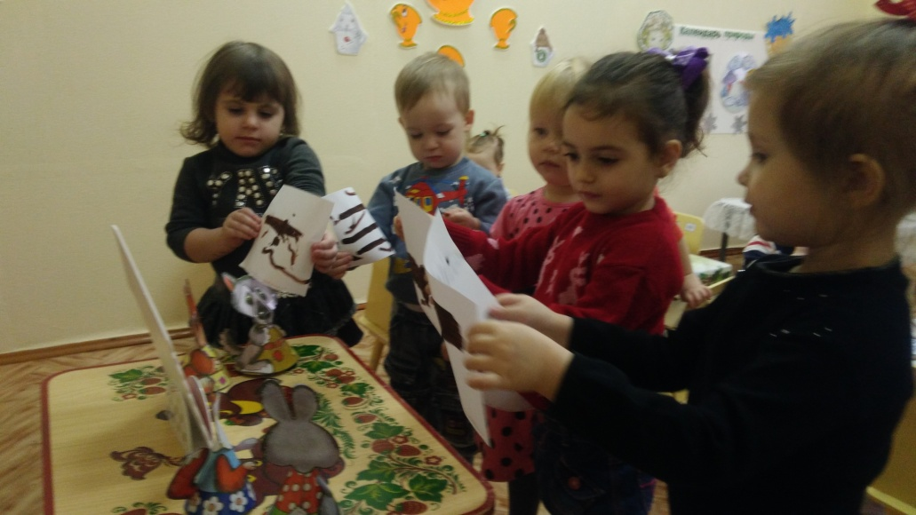
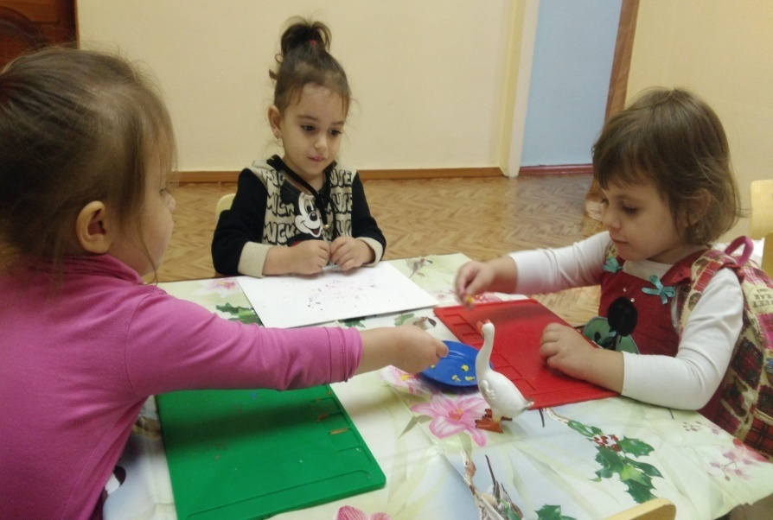
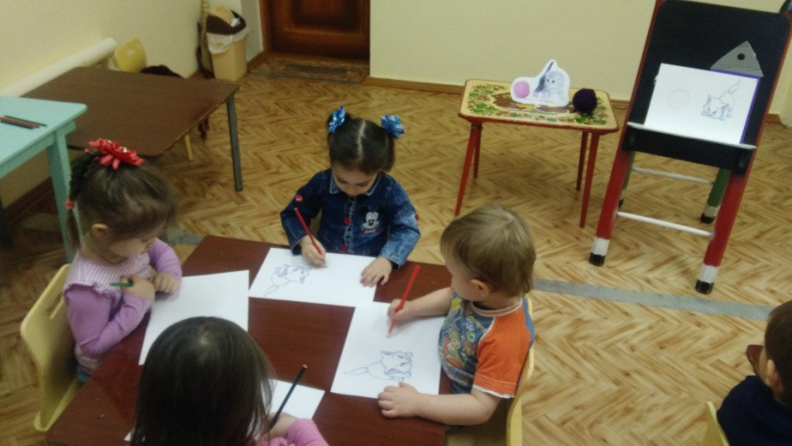
В нашей группе –
Песенки и сказки.
В нашей группе- пластилин и краски.

Slide 8
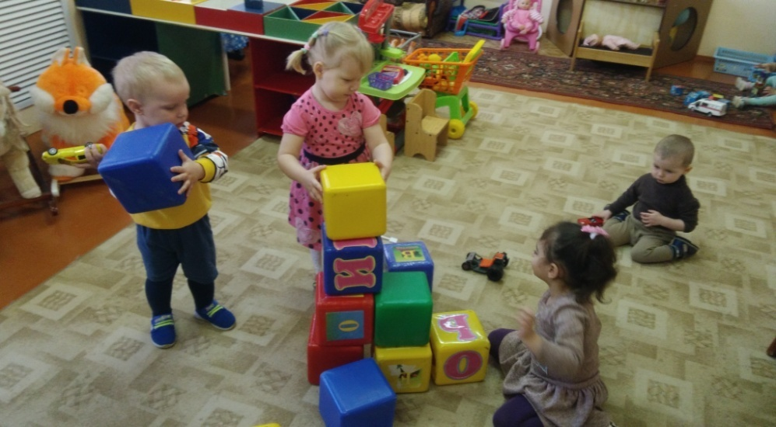
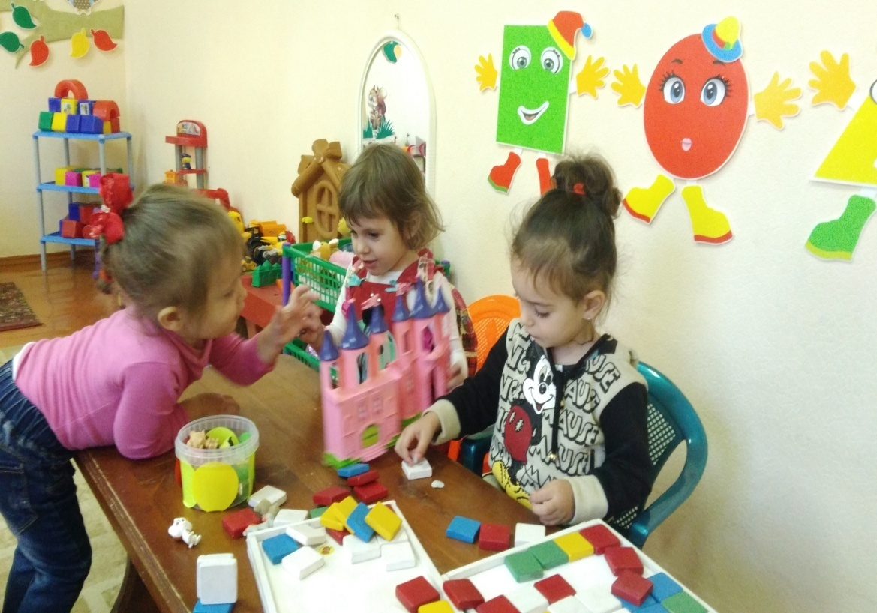
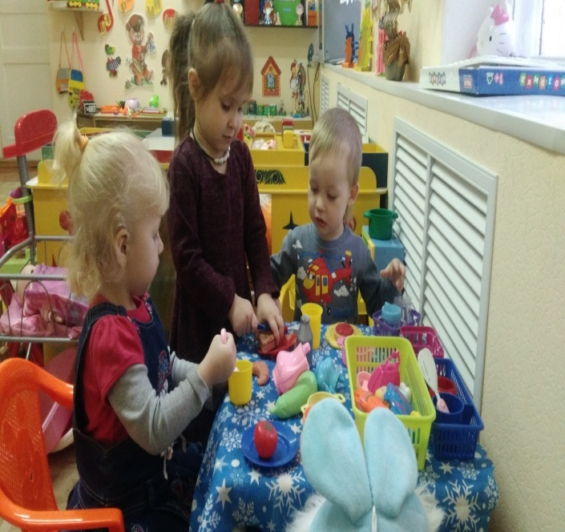
Пусть игрушки дружат с нами,
Обижать мы их не станем,
Поиграем и потом
Все на место уберем!
Стол мы накрываем и гостей встречаем

Slide 9
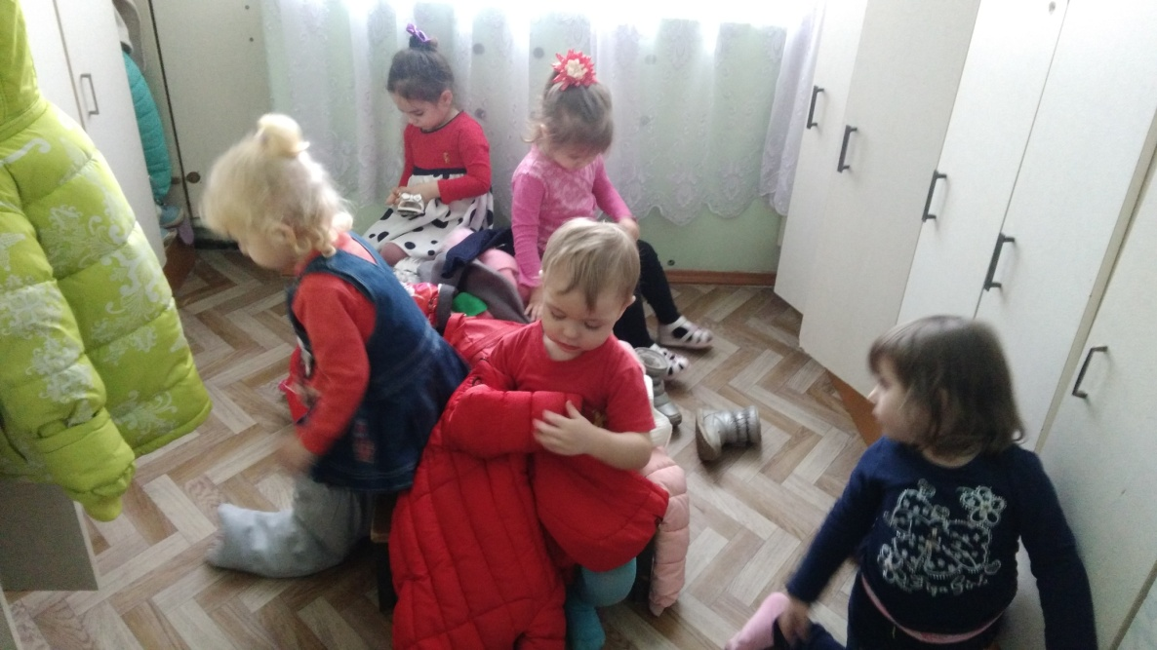
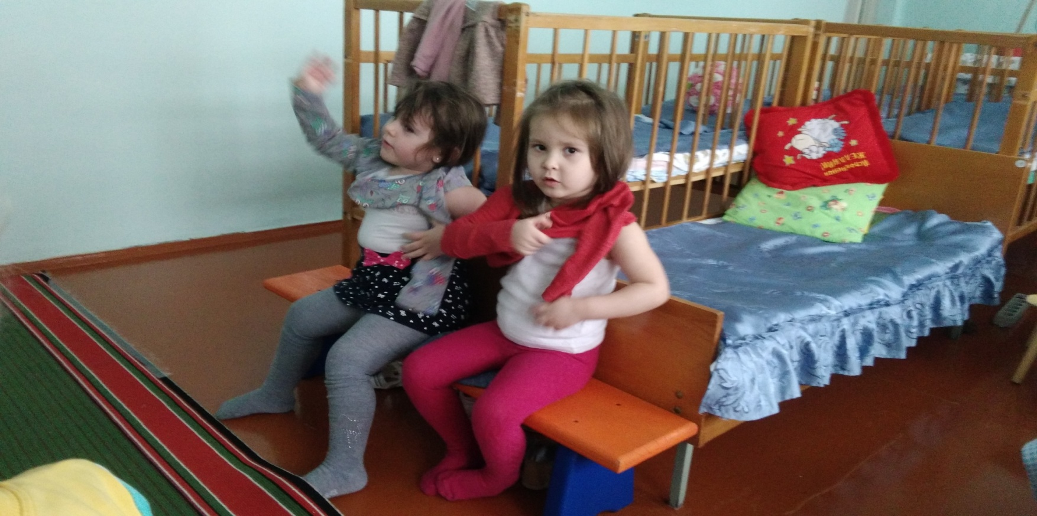
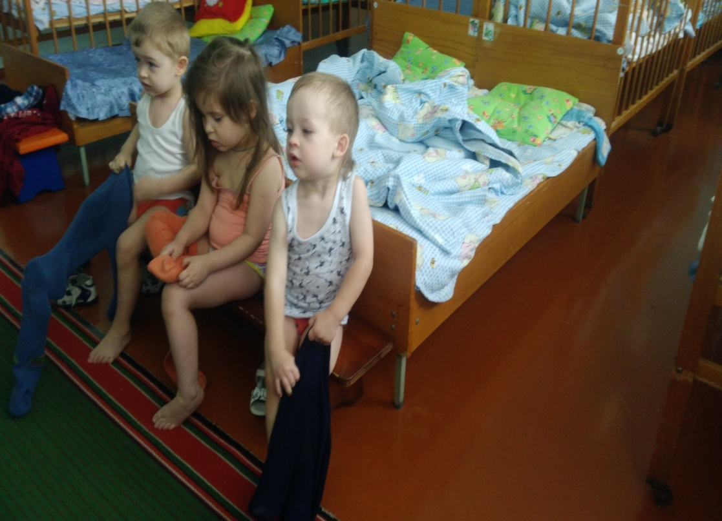
Я умею одеваться
Если только захочу,
Я и маленького братца
Одеваться научу!

Slide 10
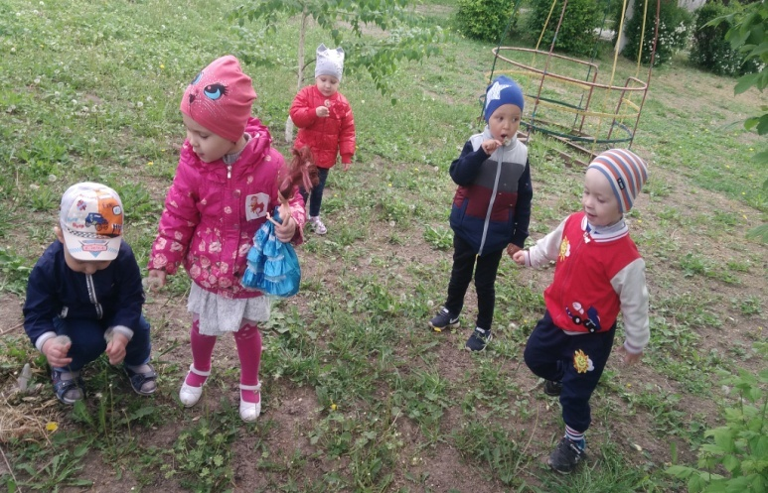
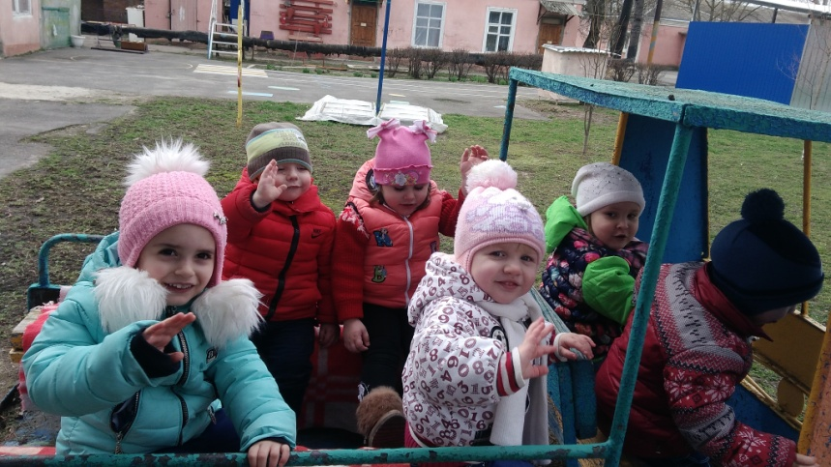
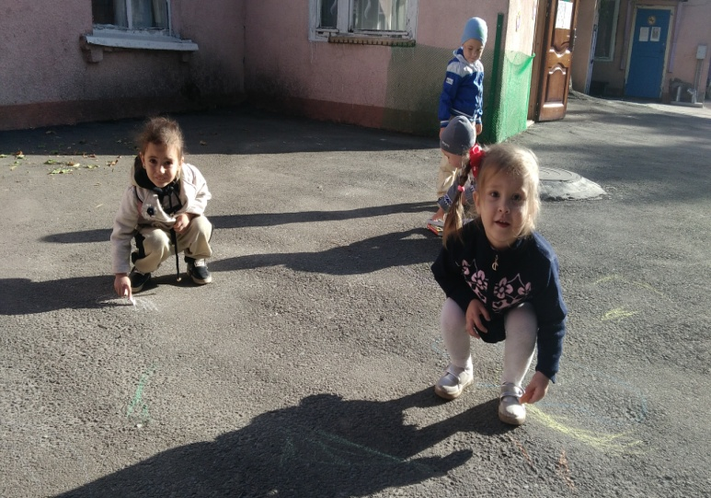
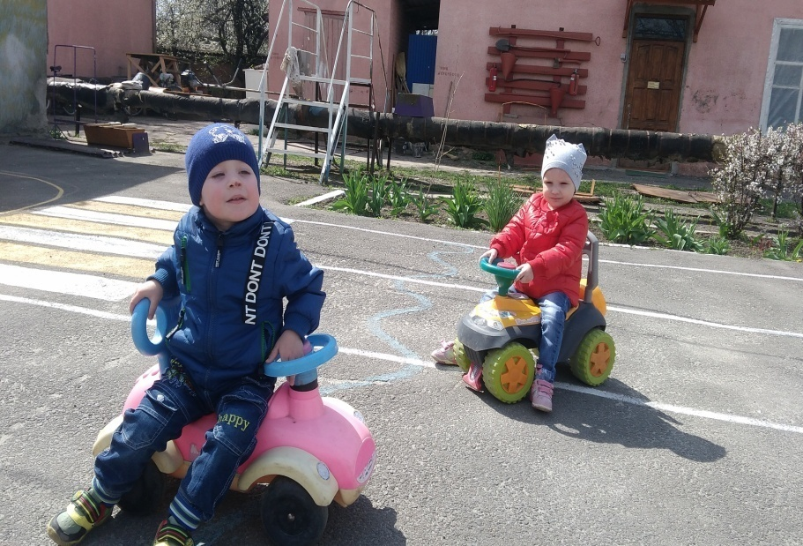
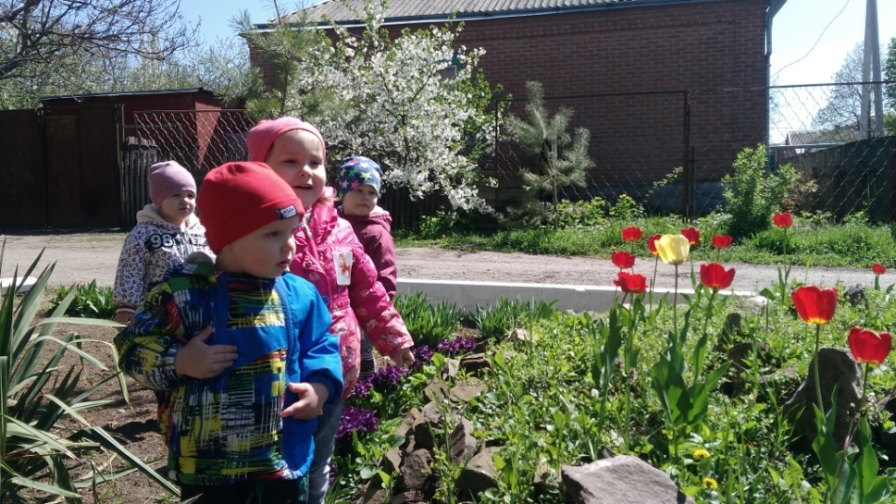
Широки твои просторы
Наш любимый детский сад!
И побегать и попрыгать,
Здесь любой и каждый рад!

Slide 11
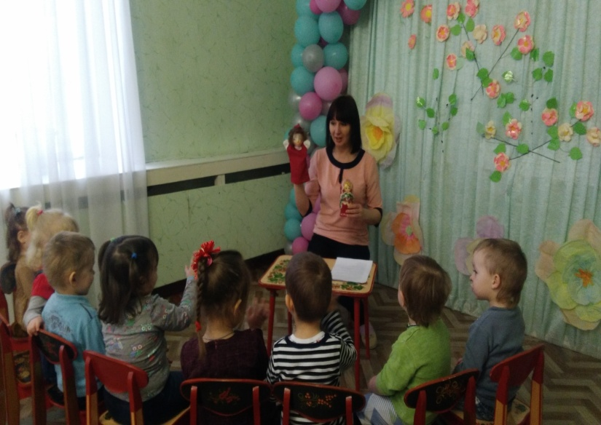
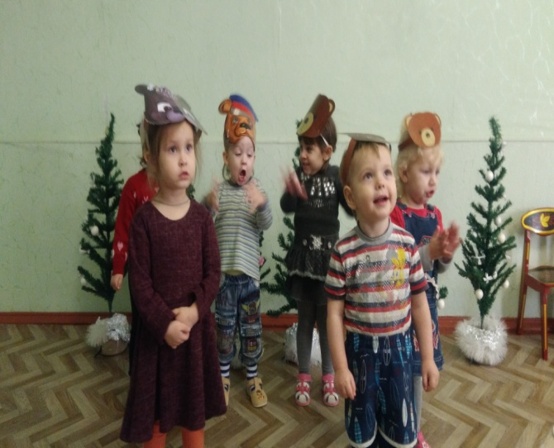
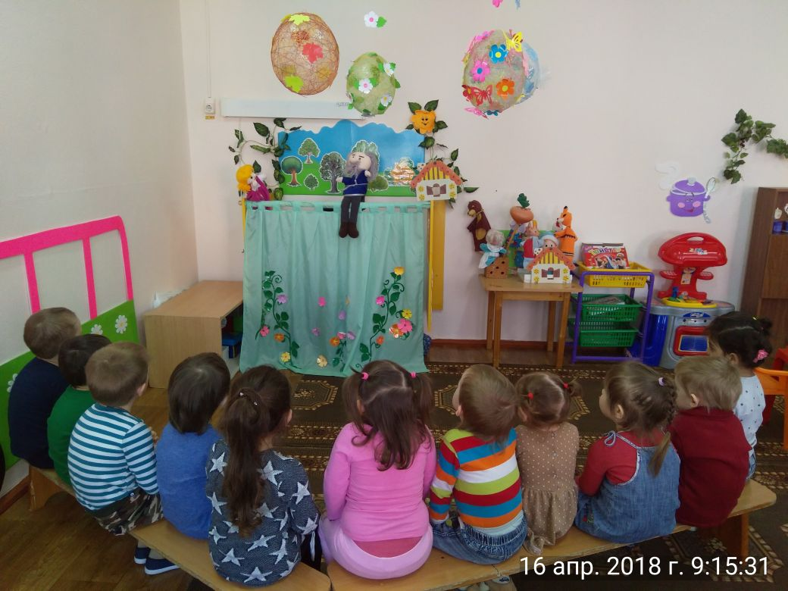
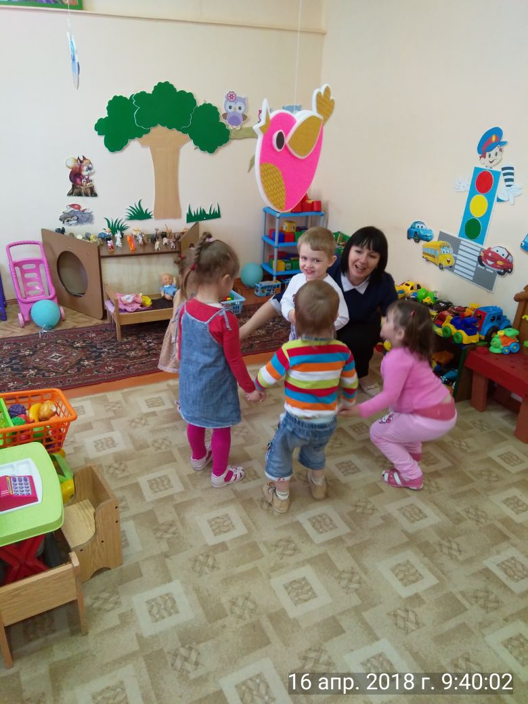
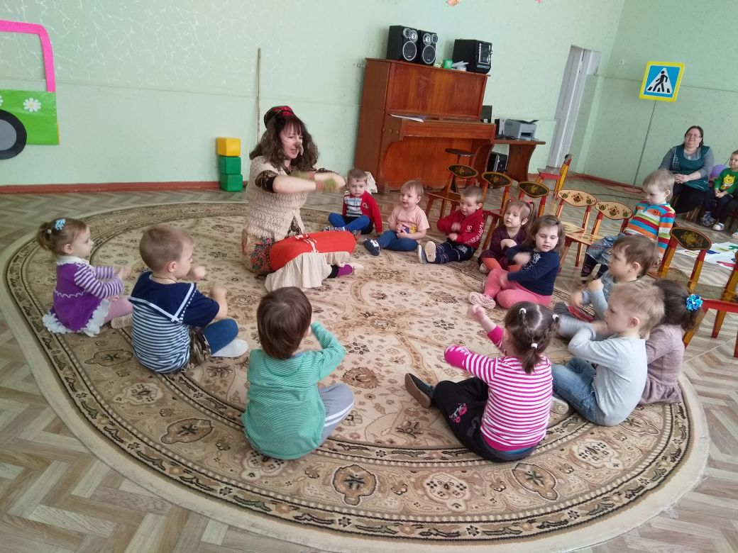
Каждый день я очень рад приходить в свой детский сад.
Здесь играют и поют- очень весело живут!

Slide 12
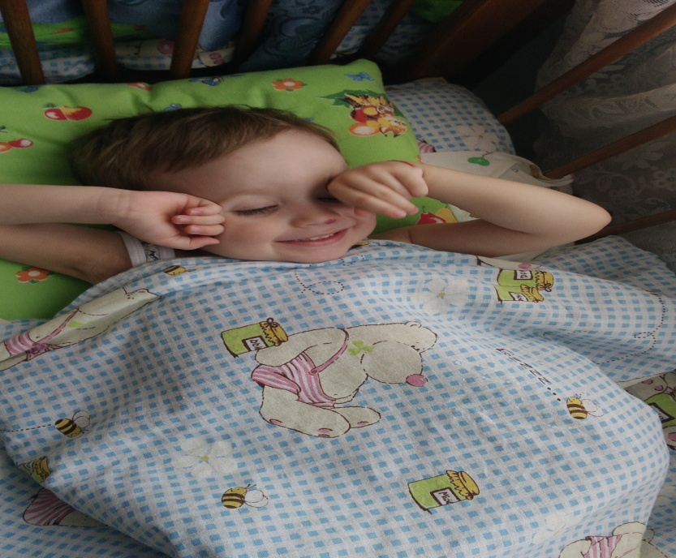
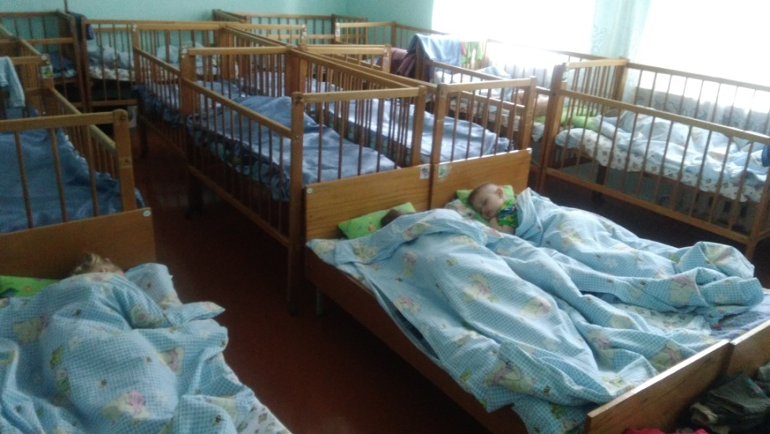
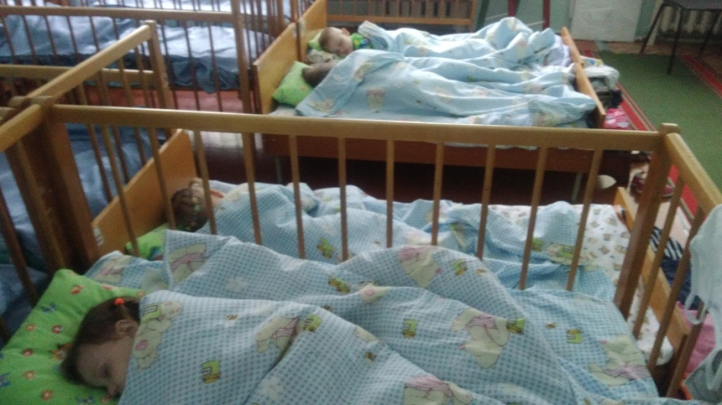
Тихо днем. Детки спят сном загадочным и сладким
Только носики сопят
В теплых маленьких кроватках
Это детский мирный сон
Потревожить не позволю
И на цыпочках, тайком
Одеялом их укрою!

Slide 13
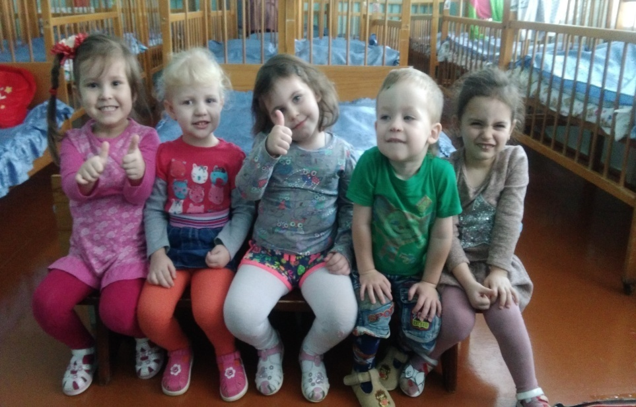
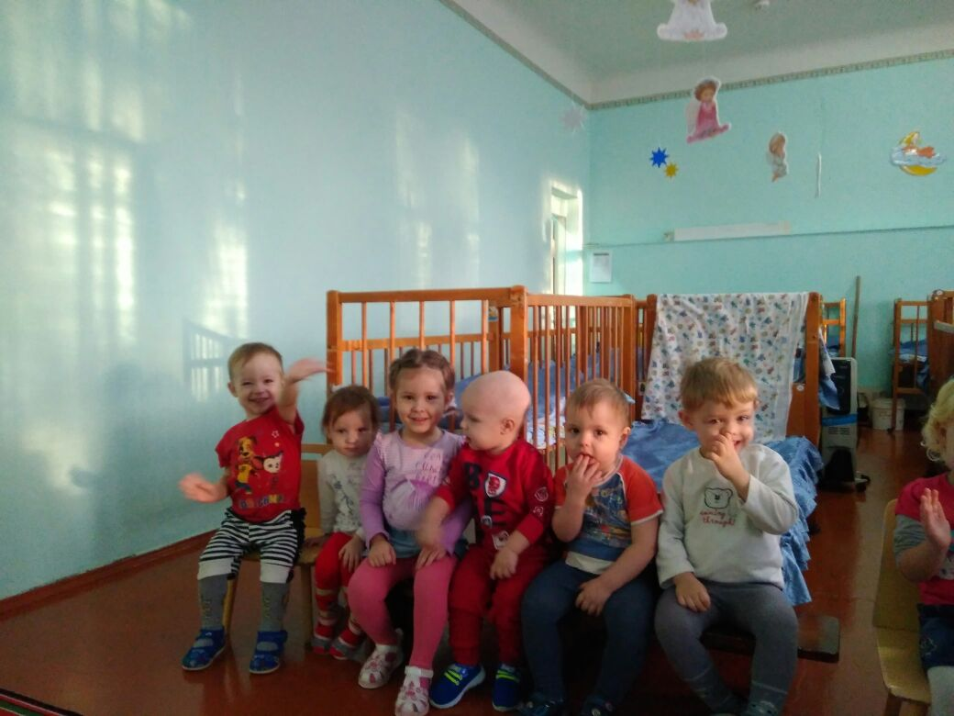
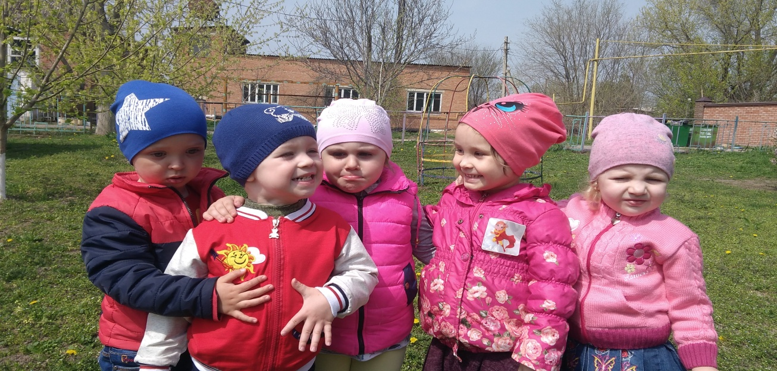
«Дружно, весело живем,
все невзгоды - нипочем!»

